Slide 1

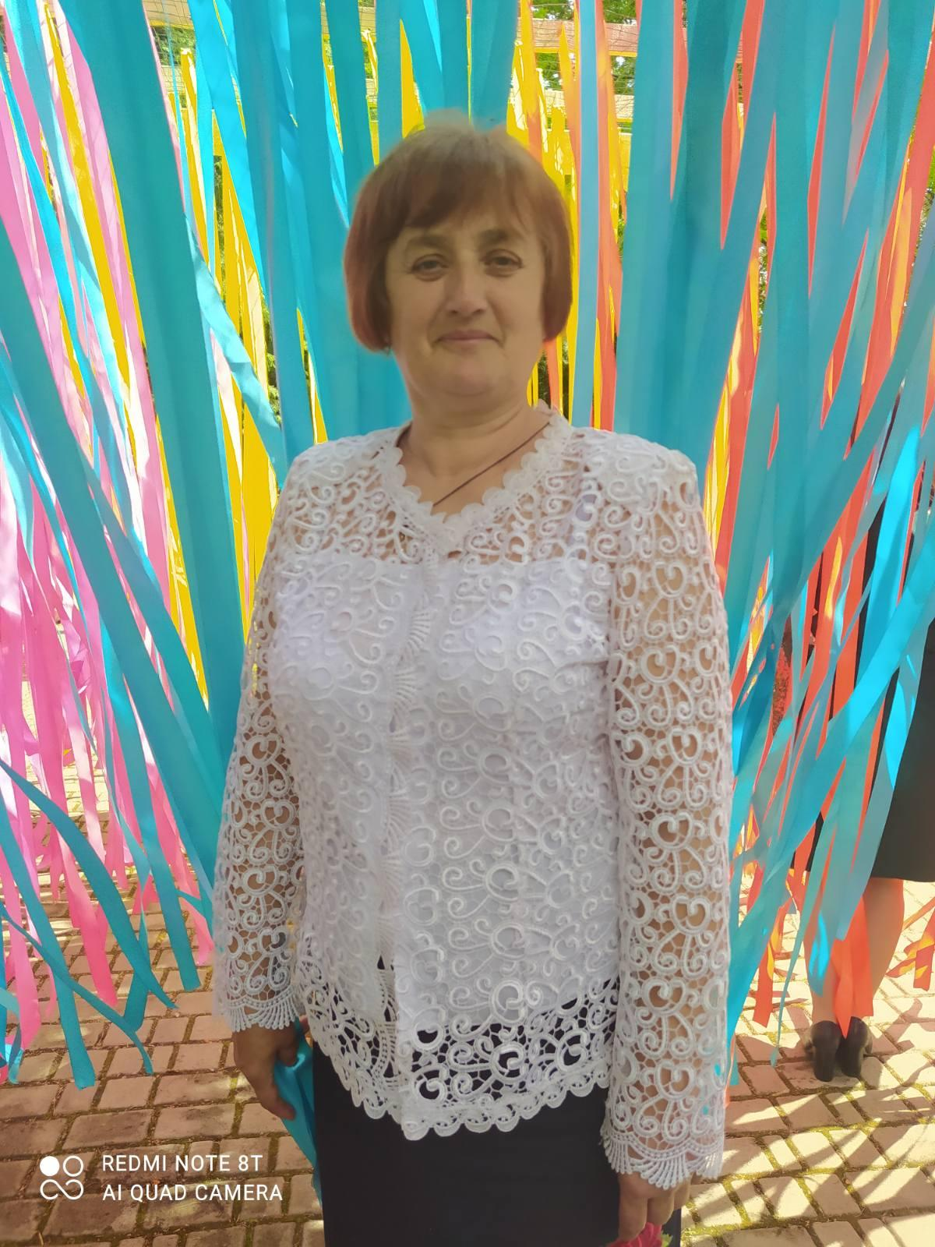
Матвіюк Валентина Капітонівна

Slide 2

Загальні відомості про вчителя
Дата народження: 29.07.1966
Спеціальність за дипломом: вчитель української мови та літератури
Педагогічний стаж: 37 років
Місце роботи: ЗОШ І-ІІІ ст. с. Суськ
Кваліфікаційна категорія: вища

Slide 3

Педагогічне кредо
«ВІДКРИТИ В КОЖНІЙ ДИТИНІ ДУШУ ТВОРЦЯ. ДАТИ ЇЙ ЗМОГУ ПРОБУДИТИСЯ І РОЗКВІТНУТИ»
В.О.СУХОМЛИНСЬКИЙ.

Slide 4

Життєве кредо
“Любити життя і цінувати кожну його хвилину. Нести радість. У книгах шукати істину, у людях – мудрість.”

Slide 5
Моє завдання
Зробити навчання продуктивним та цікавим.
Виростити дітей активними
співбесідниками, впевненими
у своїх силах та можливостях, вміти висловлювати власну думку та вирішувати складні життєві ситуації.
Учень – це не посудина, яку потрібно заповнити, учень – факел, який треба запалити.

Slide 6
Тема,
над якою працюю:
«Розвиток
критичного
мислення на уроках української мови та літератури»

Slide 7

«Критичне мислення - модель для навчання й виховання громадян суспільства майбутнього»
Н. Вукіна.

Slide 8
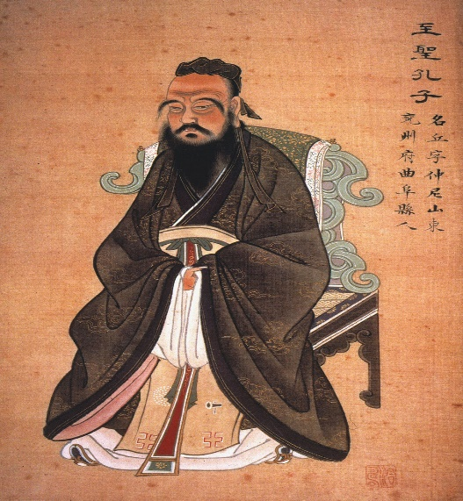
«Перед людиною є три шляхи до пізнання:
шлях мислення — найбільш благородний,
шлях наслідування — найбільш легкий
і шлях особистого досвіду — найбільш важкий»
Конфуцій

Slide 9

Критичне мислення — це складний ментальний процес, який починається із залучення інформації і закінчується прийняттям рішення.

Slide 10
Актуальність теми
Радикальні зміни, які відбуваються в сучасному освітньому середовищі акцентують увагу на необхідності:
1) виховання особистості мислячої, самостійної, творчої;
2) здатності працювати з інформацією впродовж життя: здобувати її, переробляти, застосовувати для свого розвитку і самовдосконалення, передавати її;
3) уміння спілкуватися повинно стати невід’ємною рисою кожної людини.
Технологія розвитку критичного мислення допомагає здобувачам освіти не тільки засвоїти певний обсяг знань, а й сприяє розвитку його особистісних якостей.

Slide 11
«Під критичним мисленням розуміють здатність людини (природну чи сформовану ) до самостійної оцінки: явищ навколишньої дійсності; інформації, наукових знань, думок і тверджень інших людей; уміння бачити їх позитивні й негативні сторони, а також прагнення до кращого, більш оптимального розв’язку проблем, завдань, до перегляду існуючих догм, стереотипів, традицій».
Бєлкіна-КовальчукО.В.
Наше завданя, як педагогів, полягає в тому, щоб дати дітям навички й вміння мислити критично для вирішення проблем і прийняття рішень

Slide 12
Критично мислити це:
Проявляти допитливість;
Використовувати дослідницькі методи;
Ставити перед собою питання;
Здійснювати планомірний пошук відповідей;
Розкривати причини і наслідки фактів;
Сумніватися в загальноприйнятих істинах;
Формулювати власну точку зору і відстоювати її логічними доказами;
Дослухатися до аргументів опонента та логічно їх осмислювати.

Slide 13
Необхідні вміння для критичного мислення:
Застосовувати у суперечках аргументи;
Дивитися на старі ідеї з нової точки зору;
Відрізняти факти від припущень;
Розрізняти обґрунтовані і необґрунтовані оцінки;
Виділяти причинно-наслідкові зв'язки;
Бачити невідповідності і помилки в матеріалі, що вивчається.

Slide 14
ОСНОВНІ ПРИЙОМИ РОЗВИТКУ ТЕХНОЛОГІЇ
КРИТИЧНОГО МИСЛЕННЯ
АБО МЕТОДИ ВІЗУАЛІЗАЦІЇ
ГРАФИ НАВЧАЛЬНОЇ ІНФОРМАЦІЇ,
ПРОДУКЦІЙНІ МОДЕЛІ,
АСОЦІАТИВНІ ОПОРНІ СИГНАЛИ,
ГРАФ-СХЕМИ,
КОНСПЕКТИ-СХЕМИ,
КАРТИ ПАМ'ЯТІ,
МЕТАПЛАНИ,
ЛОГІКО-СМИСЛОВІ МОДЕЛІ,
КЛАСТЕРНІ КАРТИ,
КОНЦЕПТУАЛЬНІ ТАБЛИЦІ

Slide 15
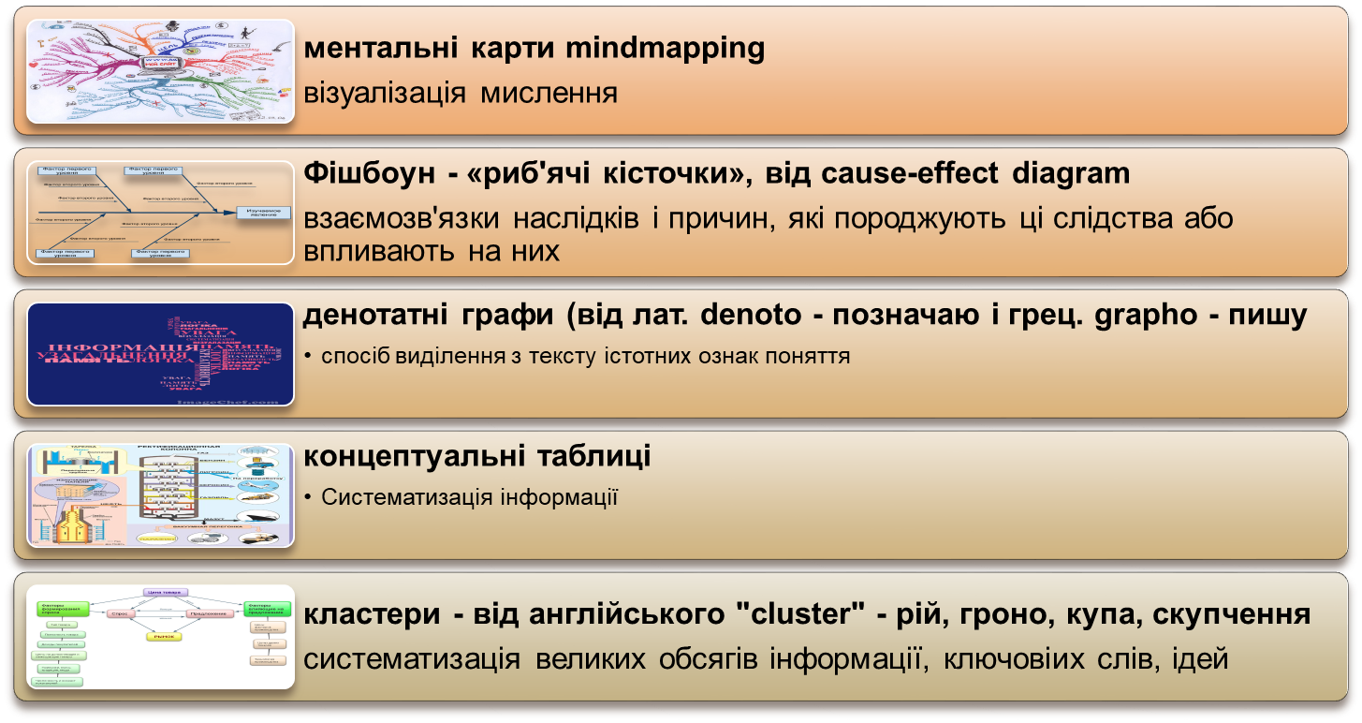

Slide 16
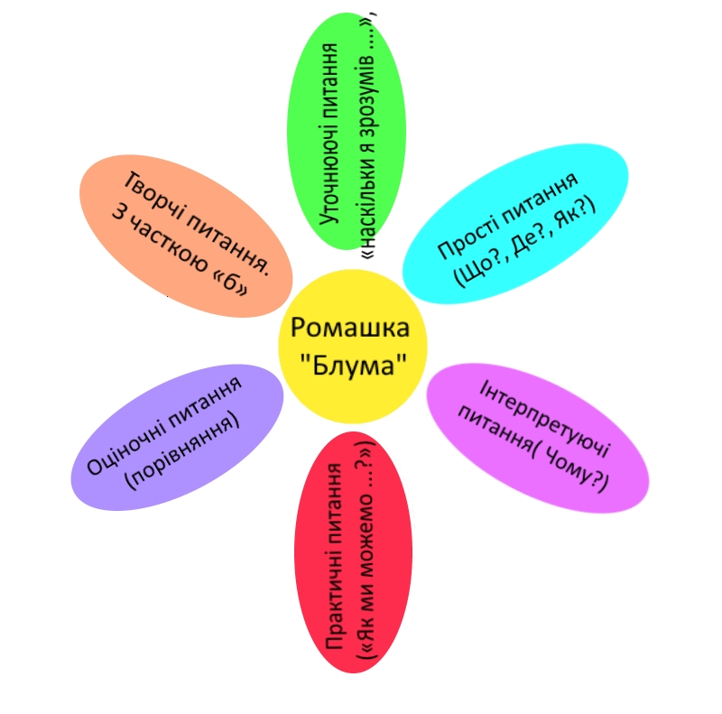
РОМАШКА БЛУМА

Slide 17
Асоціативний кущ
асоціації
асоціації
КЛЮЧОВЕ ПОНЯТТЯ
асоціації
асоціації
асоціації

Slide 18
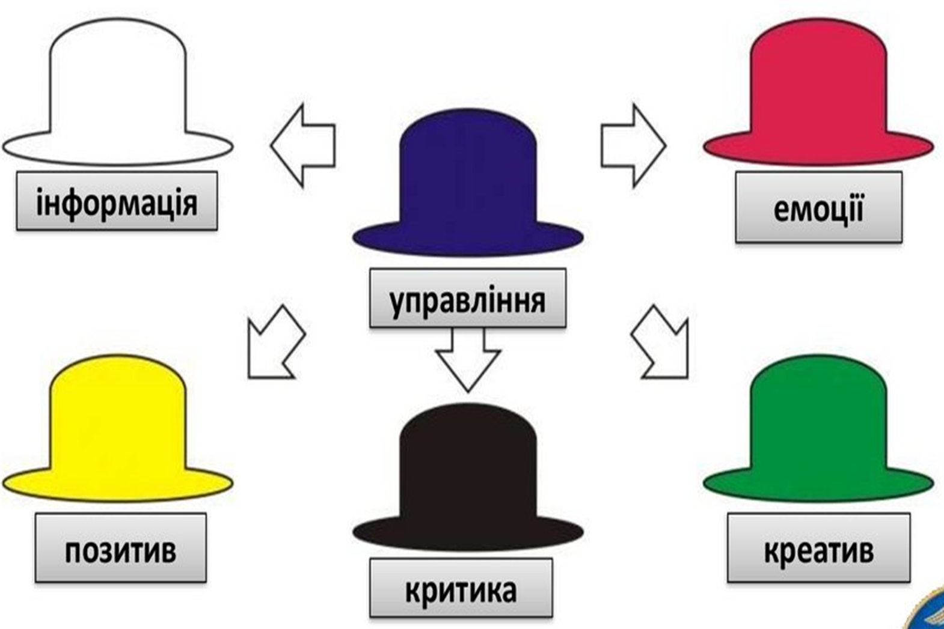
«ШІСТЬ КАПЕЛЮХІВ МИСЛЕННЯ»

Slide 19





СЕНКАН
-тема(один іменник)
-опис теми (2 прикметника)
-дії, пов'язані з темою(3 дієслова)
-реччення
-синонім, висновок до теми.

Slide 20
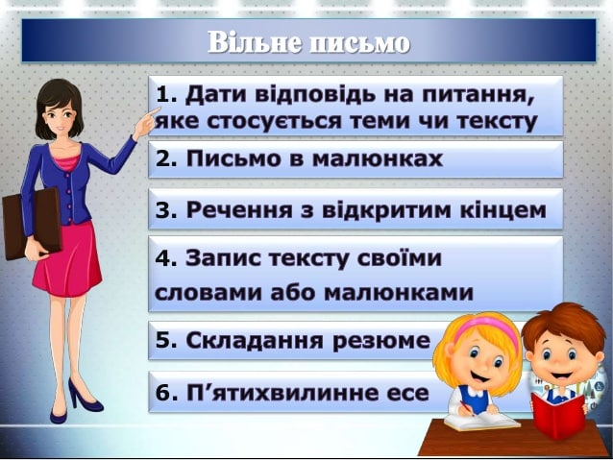

Slide 21
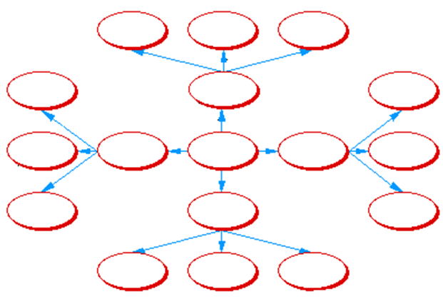
Прийом «Кластер»
або
методика «гронування»
Етапи гронування:
1. Написати центральне слово (словосполучення чи фразу) посередині аркуша, на слайді, на дошці).
2. Записати слова, фрази, які спадають на думку учням з обраної теми. Записати стільки ідей, скільки дозволить час, або доти, доки вони не будуть вичерпані.
3. Коли всі ідеї записані, встановити, там, де це можливо, зв’язки між поняттями.

Slide 22
ПАВУТИНКА ДИСКУСІЇ
Проблемне питання
Так
Ні
Аргументи
Аргументи
Висновок

Slide 23
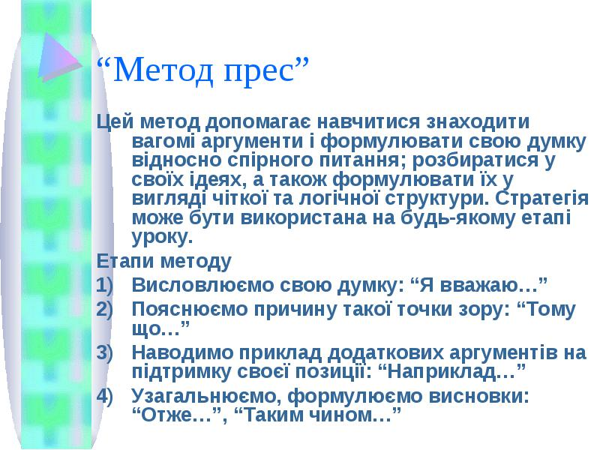

Slide 24
Читання з маркуванням
Умовні позначки
“+” – відома інформація;
“!” – нова інформація;
“–” – інформація заперечує тому, що знаю;
“?” – інформація, що здивувала та викликала
інтерес

Slide 25
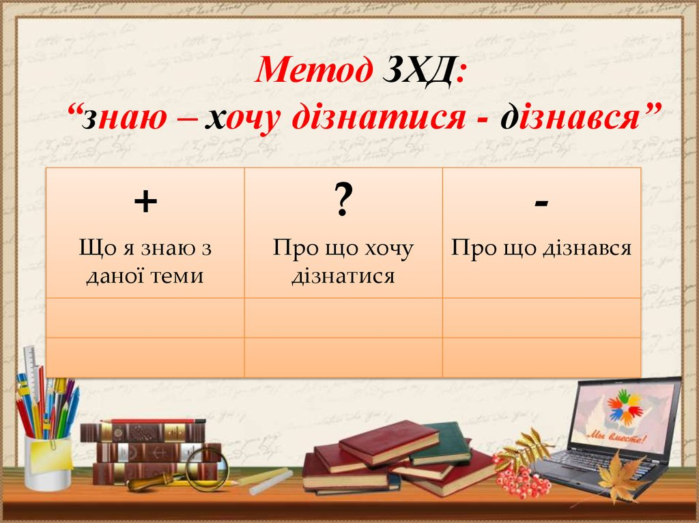

Slide 26
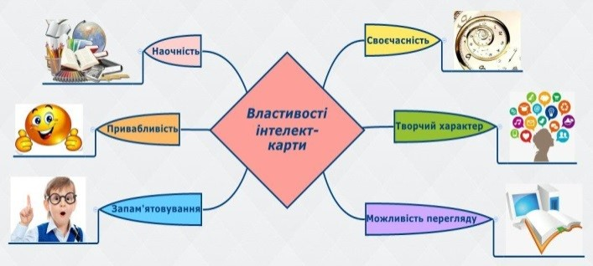
МЕНТАЛЬНІ КАРТИ: «КАРТИ РОЗУМУ» АБО «ІНТЕЛЕКТ – КАРТИ»)

Slide 27
Використання стратегій критичного мислення забезпечує такі позитивні зміни в здобувачів освіти:
підвищується інтерес до навчання;
розвивається пошукова спрямованість мислення;
зникає боязнь зробити помилку;
виникає прагнення краще зрозуміти інформацію;
беруть відповідальність за своє навчання на себе;
прагнуть самостійно здобувати знання;
вміють працювати в парі та в групі.

Slide 28
Поради колегам:
Не поспішайте пропонувати дітям способи розв’язання проблем;
Завжди шукайте можливість організувати мозковий штурм;
Порівнюйте все, що можна порівняти (ейдотехніка);
Заохочуйте учнів до творчості;
Заохочуйте учнів до критичного мислення.

Slide 29
Умотивований учитель
…роль учителя – не як єдиного наставника та джерело знань,
а як коуча, фасилітатора, тьютора, модератора в індивідуальній
освітній траєкторії дитини.
“Школа українська буде успішна, якщо до неї прийде успішний учитель. Він – успішний вчитель та фахівець – вирішить дуже багато питань щодо якості викладання, обсягу домашніх завдань, комунікації з дітьми та адміністрацією школи. До дітей має прийти людина-лідер, яка може вести за собою, яка любить свій предмет, яка його фахово викладає”. (Концепція нової української школи)

Slide 30
Список використаної літератури
Бєлкіна-Ковальчук О. В. Формування критичного мислення учнів початкових класів у процесі навчання: теорія навчання. /Луцьк: Волин. держ. ун-т ім. Лесі Українки, 2006. – 215 с.
Вукіна Н.В., Дементієвська Н.П. Критичне мислення. Як цього навчати./ Харків: Основа, 2007. – С.7-9.
Пометун О., Сущенко І. Путівник з розвитку критичного мислення в учнів початкової школи.// Київ, 2018, 96с.
Стіл Дж., Мередит К., Темпл Ч. Методична система “Розвиток критичного мислення у навчанні різних предметів. / Посібники I-VIII. – Науково-методичний центр розвитку критичного та образного мислення “Інтелект”, 1998.
Тягло О. В. Критичне мислення: навч. посіб. / О. В. Тягло. – Х.: Вид. група «Основа», 2008. – 189 с.

